Slide 1
数据库系统及应用
关系模型和关系代数
PART 01
关系模型的基本概念
PART 02
关系数据结构
PART 03
关系操作
PART 04
关系的完整性
PART 05
关系数据模型
的优缺点
PART 06
关系代数
PART 07
关系演算
Notes:
关系数据库系统是支持关系模型的数据库系统。关系数据库是当今使用最为广泛的数据库。关系模型由关系数据结构、关系操作集合和关系完整性约束三个部分组成。因此，本章的学习内容包括：
学习目标：
● 掌握关系模型的数据结构
● 掌握关系的定义和性质
● 了解关系操作
● 掌握关系的完整性规则
● 学习关系代数的基本运算
● 了解关系演算
本章内容是学习关系数据库的基础，其中关系代数是重点和难点，在学习完本章之后，需要明白关系的定义。性质、键的类型等基本概念，重点掌握三个完整性的内容和意义以及常用的几种关系代数的基本运算。

Slide 2
1.关系模型
基本概念
关系实例
关系实例，是由命名的若干列和行组成的表格。关系中的列称为属性，行称为元组；关系实例中元组的数目称为基数（Cardinality）。
属性
“医生”关系的示例
DOCTOR
元组
Dno | Dname | Dsex | Dage | Ddeptno | Ttype | Snumber
140 | 郝亦柯 | 男 | 28 | 102 | 医师 | 1800
21 | 刘伟 | 男 | 43 | 103 | 副主任医师 | 2800
368 | 罗晓 | 女 | 27 | 102 | 主治医师 | 2000
73 | 邓英超 | 女 | 43 | 201 | 主任医师 | 3200
82 | 杨勋 | 男 | 36 | 101 | 副主任医师 | 2800
Notes:
备注：一般情况下，我们用关系指代实例，表2.1是医生关系的 一个示例。由于关系是元组的集合，所以元组的次序是无关紧要的。

Slide 3
1.关系模型
基本概念
关系模式
（1）关系名，关系名在数据库中必须唯一
（2）关系中的属性名以及相关联的域名
（3）完整性约束，数据的相关形式规则
关系名
属性和对应域
Doctor
Dno | Dname | Dsex | Dage | Ddeptno | Ttype | Snumber
140 | 郝亦柯 | 男 | 28 | 102 | 医师 | 1800
21 | 刘伟 | 男 | 43 | 103 | 副主任医师 | 2800
368 | 罗晓 | 女 | 27 | 102 | 主治医师 | 2000
73 | 邓英超 | 女 | 43 | 201 | 主任医师 | 3200
82 | 杨勋 | 男 | 36 | 101 | 副主任医师 | 2800
一般表示为：
关系名（属性1，属性2，…，属性n）
Notes:
关系模式是对关系的描述，一个关系模式（Relation Schema）包括如下部分：
（1）关系名。关系名在数据库中必须唯一。
（2）关系中属性的名字以及相关联的域名。属性名是赋予关系实例中列的名字。关系中所有的列都必须被命名，且同一关系中的列不能重名。域名是为定义好的值集所赋予的名字。在编程语言中，域名通常为数据类型。
（3）完整性约束。它是施加在该关系模式实例上的限制
一般表示为：关系名（属性1，属性2，…，属性n）

Slide 4
1.关系模型
基本概念
关系数据库
关系数据库 = 关系实例的集合 =“关系实例s”
关系数据库 = 关系模式的集合 =“关系模式s”
关系数据库 =“实体+联系s”
型 关系 值
关系模式 ← 虚实关系 → 关系实例
个体-集合关系
单数-复数关系
数据库模式 ← 虚实关系 → 数据库实例
型 关系数据库 值
Notes:
关系数据库是关系的有限集合。因为关系有型和值两个方面，所以关系数据库也由两个方面的概念，即关系模式的集合以及对应的关系实例的集合。关系模式的集合称为数据库模式，对应的关系实例集合称为数据库实例。
还有个角度定义为，在一个给定的应用领域中，所有实体及实体之间联系的关系集合构成一个关系数据库。关系数据库也有型和值之分。关系数据库的型称为关系数据库模式，是对关系数据库的描述。关系数据库的值是这些关系模式在某一时刻对应的关系实例的集合，通常简称为关系数据库。
关于数据库的型和值，这里可以举个简单的例子来描述它。我们知道，地球上有很多种生态环境，比如高山，湖泊，海洋，森林等，如果我们把其中的森林看成一种具体的关系数据库模式的话，那么神农架山区,大兴安岭,西双版纳热带雨林等就可以算这种模式的实例，你理解了吗？

Slide 5
1.关系模型
数据结构
关系
关系是一种规范化的二维表，应满足如下3个条件：
每个关系都有一个唯一的关系名；
关系表中的每一列都是不可再分的基本属性，各属性不能重名；
表中的行列次序不重要，可以交换行、列的前后顺序；
“医生”关系的示例
DOCTOR
Dno | Dname | Dsex | Dage | Ddeptno | Ttype | Snumber
140 | 郝亦柯 | 男 | 28 | 102 | 医师 | 1800
21 | 刘伟 | 男 | 43 | 103 | 副主任医师 | 2800
368 | 罗晓 | 女 | 27 | 102 | 主治医师 | 2000
73 | 邓英超 | 女 | 43 | 201 | 主任医师 | 3200
82 | 杨勋 | 男 | 36 | 101 | 副主任医师 | 2800
Notes:
备注：在关系数据模型中，无论是实体还是实体之间的联系，都是由单一的结构类型即关系来表示的。关系的概念是关系模型的核心。现将关系模型中的一些基本术语解释如下。
如表2.1，就是一个医生关系。

Slide 6
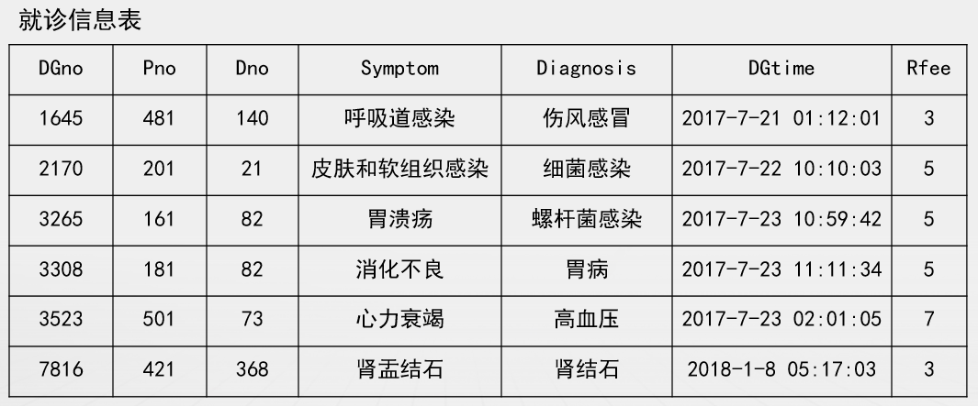
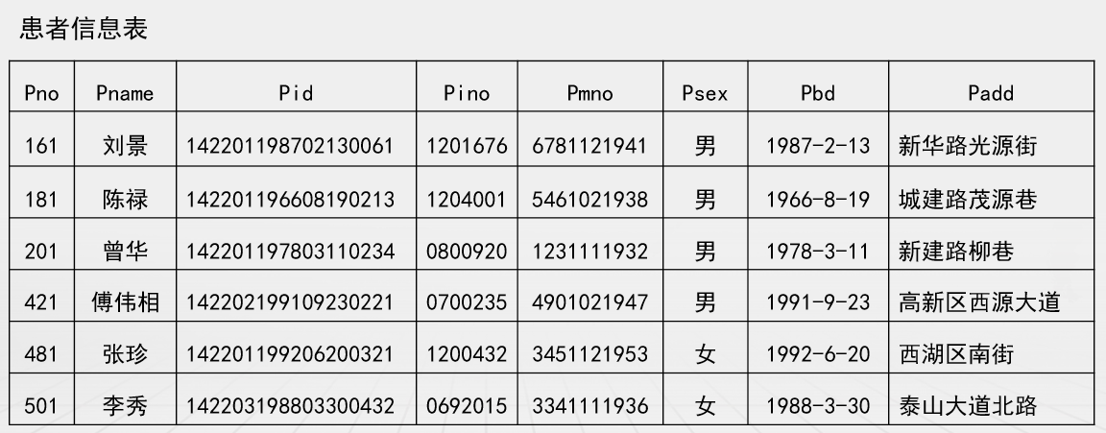
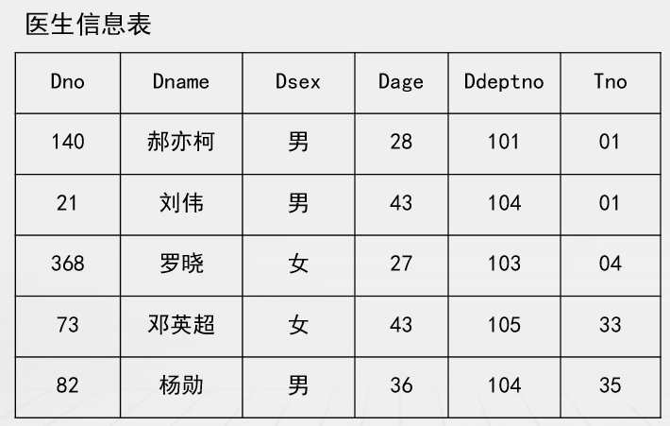
1.关系模型
数据结构
患者与医生关系的实例(基本表)
Notes:
备注：一个关系就是一张二维表，如表2.2所示的三个关系为三张二维表。患者信息

Slide 7
1.关系模型
基本术语
元组
表中的一行（即一个记录），表示一个实体。关系是由元组组成的。
属性
二维表中的每一列在关系中称为属性。每个属性都有一个属性名，属性值则是各元组属性的取值。
Pno | Pname | Pid | Pino | Pmno | Psex | Pbd | Padd
161 | 刘景 | 142201198702130061 | 1201676 | 6781121941 | 男 | 1987-2-13 | 新华路光源街
181 | 陈禄 | 142201196608190213 | 1204001 | 5461021938 | 男 | 1966-8-19 | 城建路茂源巷
201 | 曾华 | 142201197803110234 | 0800920 | 1231111932 | 男 | 1978-3-11 | 新建路柳巷
421 | 傅伟相 | 142202199109230221 | 0700235 | 4901021947 | 男 | 1991-9-23 | 高新区西源大道
481 | 张珍 | 142201199206200321 | 1200432 | 3451121953 | 女 | 1992-6-20 | 西湖区南街
501 | 李秀 | 142203198803300432 | 0692015 | 3341111936 | 女 | 1988-3-30 | 泰山大道北路
域
属性的取值范围称为域。同一属性只能在相同域中取值。
Notes:
备注：2.元组：
表中的一行（即一个记录），表示一个实体。关系是由元组组成的。
3.属性：
二维表中的每一列在关系中称为属性。每个属性都有一个属性名，属性值则是各元组属性的取值。
4.域：
属性的取值范围称为域。同一属性只能在相同域中取值。
具体举例说明，例如如表2-2中的患者信息表中的属性有“Pno”、“Pname”、“Psex”、“Page”、“Pid”。域作为属性的值的集合，其类型与范围由属性的性质及其所表示的意义具体确定。同一属性只能在相同域中取值。例如在患者信息表中，属性“Psex”的域取值为“男”和“女”。

Slide 8
1.关系模型
基本术语
度
属性域的个数称为关系的目或度。
分量
元组中的一个属性值。
Pno | Pname | Pid | Pino | Pmno | Psex | Pbd | Padd
161 | 刘景 | 142201198702130061 | 1201676 | 6781121941 | 男 | 1987-2-13 | 新华路光源街
181 | 陈禄 | 142201196608190213 | 1204001 | 5461021938 | 男 | 1966-8-19 | 城建路茂源巷
201 | 曾华 | 142201197803110234 | 0800920 | 1231111932 | 男 | 1978-3-11 | 新建路柳巷
421 | 傅伟相 | 142202199109230221 | 0700235 | 4901021947 | 男 | 1991-9-23 | 高新区西源大道
481 | 张珍 | 142201199206200321 | 1200432 | 3451121953 | 女 | 1992-6-20 | 西湖区南街
501 | 李秀 | 142203198803300432 | 0692015 | 3341111936 | 女 | 1988-3-30 | 泰山大道北路
键
关系中能唯一区分不同元组的属性或属性组，称为关系的一个键（Key），或者称为关键字或码。
需要强调的是，关键字的属性值必须唯一，并且不能取“空值”。
Notes:
备注：键:关键字的属性值不能取“空值”。所谓空值就是“不知道”或“不确定”的值，因而空值无法唯一地区分元组。

Slide 9
1.关系模型
基本术语
候选键
凡在关系中能够唯一区分确定不同元组的属性或属性组，均称为候选健（Candidate Key）。
候选键的特征主要包括两点：唯一性和最小性。
主属性 & 非主属性
包括在候选键中的属性成为主属性（Prime Attribute），不包括在任何候选键中的属性称为非主属性。
全码
在最简单的情况下，候选键只包含一个属性。在最极端的情况下，关系模式的所有属性都是这个关系模式的候选键，称为全码（All Key）。
Notes:
备注：关系中能够成为关键字的属性或属性组合可能不是唯一的。
唯一性指关系R的任意两个不同元组，其属性值不同。
最小性是指组成关系键的属性集中，任一属性都不能从属性集中删除，否则破坏唯一性。
例如，在表2-2（a）表中，Pno肯定为一个候选健，如果规定患者名不允许重名的话，则Pname也是患者关系的一个候选健，那么，这个患者关系就有两个候选键存在。

Slide 10
1.关系模型
基本术语
主键
当一个关系中有多个候选健的时候，则从中选定一个作为关系的主键（Primary Key），关系中主键是唯一的。原则上每个关系中都必定有且仅有一个主键。
主键
Pno | Pname | Pid | Pino | Pmno | Psex | Pbd | Padd
161 | 刘景 | 142201198702130061 | 1201676 | 6781121941 | 男 | 1987-2-13 | 新华路光源街
181 | 陈禄 | 142201196608190213 | 1204001 | 5461021938 | 男 | 1966-8-19 | 城建路茂源巷
201 | 曾华 | 142201197803110234 | 0800920 | 1231111932 | 男 | 1978-3-11 | 新建路柳巷
421 | 傅伟相 | 142202199109230221 | 0700235 | 4901021947 | 男 | 1991-9-23 | 高新区西源大道
481 | 张珍 | 142201199206200321 | 1200432 | 3451121953 | 女 | 1992-6-20 | 西湖区南街
501 | 李秀 | 142203198803300432 | 0692015 | 3341111936 | 女 | 1988-3-30 | 泰山大道北路
Notes:
备注：若一个关系有多个候选键，其中任何一个都可以做主键（不一定只是含有一个属性）。
例如，上述说的，Pno和Pname都是候选键，可以从中任选一个作为该关系的主键，我们可以选择Pno作为主键。

Slide 11
1.关系模型
基本术语
外键
F是关系R中某个属性或属性组,而非该关系的键，但F却是另一个关系S的主键，则称F为关系R的外键(Foreign Key)。其中，关系R称为参照关系(Referencing Relation)，关系S称为被参照关系(Referenced Relation)。
R.就诊信息表
S.医生信息表
DGno | Pno | Dno | Symptom | Diagnosis | DGtime | Rfee
1645 | 481 | 140 | 呼吸道感染 | 伤风感冒 | 2007-7-21 01:12:01 | 3
2170 | 201 | 21 | 皮肤和软组织感染 | 细菌感染 | 2007-7-22 10:10:03 | 5
3265 | 161 | 82 | 胃溃疡 | 螺杆菌感染 | 2007-7-23 10:59:42 | 5
3308 | 181 | 82 | 消化不良 | 胃病 | 2007-7-23 11:11:34 | 5
3523 | 501 | 73 | 心力衰竭 | 高血压 | 2007-7-23 02:01:05 | 7
7816 | 421 | 368 | 肾盂结石 | 肾结石 | 2008-1-8 05:17:03 | 3
Dno | Dname | Dsex | Dage | Ddeptno | Tno
140 | 郝亦柯 | 男 | 28 | 101 | 01
21 | 刘伟 | 男 | 43 | 104 | 01
368 | 罗晓 | 女 | 27 | 103 | 04
73 | 邓英超 | 女 | 43 | 105 | 33
82 | 杨勋 | 男 | 36 | 104 | 35
被参照关系
参照关系
主键
外键
主键
Notes:
备注：关系R和S既可以是同一个关系，也可以是不同的关系。被参照关系S的主键和参照关系R的外键F必须定义在同一个（或一组）域上，R中的外键并不一定要与S中的主键同名，当外键与相应的主键属于不同关系时，往往取相同的名字，以便于识别。
例如，表2-2所示的患者与医生的关系模型中，Dno并不是（c）表就诊信息表的主键，但它是（b）医生信息表的关系主键，于是称它为就诊信息表的外健。通过这个外键。就诊信息表与医生信息表之间则可以联系起来。

Slide 12
1.关系模型
数据操作
关系操作采用集合操作方式，即操作的对象和结果都是集合
结构化查询语言（Structured Query Language，SQL）。SQL不仅具有丰富的查询功能，而且具有数据定义和数据控制功能，是集数据查询语言（Data Query Language，DQL）、数据定义语言（Data Definition Language，DDL）、数据操作语言（Data Manipulate Language，DML）和数据控制语言（Data Control Language，DCL）于一体的关系数据语言。
关系数据语言
关系代数
关系演算
元组关系演算
域关系演算
结构化查询语言
Notes:
备注：关系操作采用集合操作方式，即操作的对象和结果都是集合。早期的关系操作能力通常用代数方式或逻辑方式来表示，分别称为关系代数和关系演算。关系代数是用对关系的运算来表达查询要求的。关系演算是用谓词来表达查询要求的。关系演算可按谓词变元的基本对象是元组变量还是域变量分为元组关系演算和域关系演算。关系代数、元组关系演算和域关系演算三种语言在表达能力上是完全等价的，均是抽象的查询语言。此外，还有一种介于关系代数和关系演算之间的结构化查询语言（Structed Query Language，SQL）。SQL不仅具有丰富的查询功能，而且具有数据定义和数据控制功能，是集数据查询语言（Data Query Language，DQL）、数据定义语言（Data Definition Language，DDL）、数据操作语言（Data Manipulate Language，DML）和数据控制语言（Data Control Language，DCL）于一体的关系数据语言。

Slide 13
1.关系模型
关系操作特点
关系操作的特点
关系操作语言操作一体化
数据定义，查询，更新，控制一体化。
可以作为宿主语言嵌入到主语言中，又可以作为独立的语言交互使用。
操作方式是一次一集合（set-at-a-time）方式
操作的对象和结果都是集合
关系操作语言是高度非过程化的语言
具有强大的表达能力，用户使用关系语言时，只需要指出作什么，而不需要指出怎么做，数据存取路径的选择，数据操作方法的选择和优化由DBMS自动完成。
Notes:
关系操作具有以下三个明显的特点。
（2）关系操作采用集合操作方式，即操作的对象和结果都是集合。这种操作方式也称为一次一集合的方式。相应地，非关系数据模型的数据操作方式则为一次一记录的方式。模型中常用的关系操作包括两类：查询和更新操作。查询操作用于各种检索操作，更新操作用于插入、删除和修改等操作。

Slide 14
1.关系模型
关系操作查询语言
关系操作的查询语言
早期的关系操作能力通常用代数方式或逻辑方式来表示，分别称为关系代数和关系演算。
关系代数是用对关系的运算来表达查询要求的。
关系演算是用谓词来表达查询要求的。
关系演算可按谓词变元的基本对象是元组变量还是域变量分为元组关系演算和域关系演算。
关系代数、元组关系演算和域关系演算三种语言在表达能力上是完全等价的，均是抽象的查询语言。
Notes:
关系操作采用集合操作方式，即操作的对象和结果都是集合。这种操作方式也称为一次一集合的方式。相应地，非关系数据模型的数据操作方式则为一次一记录的方式。模型中常用的关系操作包括两类：查询和更新操作。查询操作用于各种检索操作，更新操作用于插入、删除和修改等操作。

Slide 15
1.关系模型
关系操作语言
 关系操作语言种类
 关系代数语言，如ISBL
 关系演算语言：包括元组关系演算语言（如APLHA，QUEL）和域关系演算语言（如QBE）
 基于映象的语言，它具有关系代数和关系演算双重特点，如SQL。
SQL不仅具有丰富的查询功能，而且具有数据定义和数据控制功能，是集
数据查询语言（Data Query Language，DQL）、
数据定义语言（Data Definition Language，DDL）、
数据操作语言（Data Manipulate Language，DML）和
数据控制语言（Data Control Language，DCL）
于一体的关系数据语言。
Notes:
备注：关系操作语言可以分为一下三类。
（1）关系代数语言是用对关系的运算来表达查询要求的语言。如ISBL
(2)关系演算语言是用查询得到元组应满足的谓词条件来表达查询要求的语言。
（3）
介于关系代数和关系演算之间的结构化查询语言（Structed Query Language，SQL）。他是关系数据库的主要语言和标准语言。
用户可以通过一种数据库语言来完成对数据的各种操作。

Slide 16
1.关系模型
数据约束
关系数据库的约束分类
（1）数据模型中固有的约束。例如，要求关系中不能有重复元组的约束就是一个固有约束。
（2）可以在数据模型的模式中直接表述的约束，通常用DDL加以指定。关系模型的完整性约束就是可以在模式中直接表述的约束。
（3）不能在数据模型的模式中直接表述的约束，因此必须由应用程序表示和执行。
（4）数据依赖，包括函数依赖和多值依赖。
Notes:
（4）最后一类重要的约束是数据依赖，包括函数依赖和多值依赖。它们主要用于测试关系数据库设计的好坏，并在一个被称为规范化的过程中使用，这部分内容将在第5章中进行介绍。

Slide 17
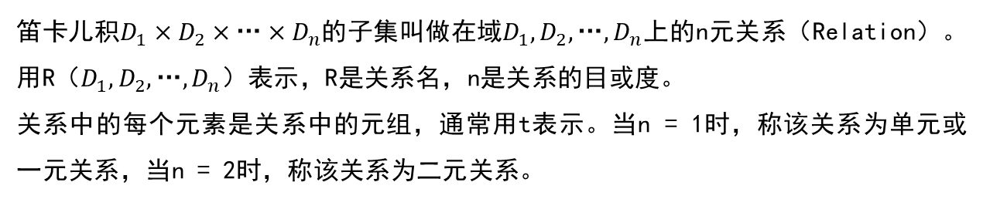
2.关系数据结构
域、笛卡尔积、关系类型
域（Domain）是一组具有相同数据类型的值的集合
域中所包含的值的个数称为域的基数（用m表示）
笛卡尔积（Cartesian Product）是给定一组域D1,D2,…,Dn，这些域中可以有相同的域。
笛卡儿积$D_{1}×D_{2}×\text{…}×D_{n}$的子集叫做在域$D_{1},D_{2},\text{…},D_{n}$上的n元关系（Relation）。用R（$D_{1},D_{2},\text{…},D_{n}$）表示，R是关系名，n是关系的目或度。
关系中的每个元素是关系中的元组，通常用t表示。当n = 1时，称该关系为单元或一元关系，当n = 2时，称该关系为二元关系。
关系可以有三种类型：基本关系（通常又称为基本表）、查询表和视图表。
基本表是实际存在的表，它是实际存储数据的逻辑表示。查询表是查询结果对应的表。视图表是由基本表或其他视图导出的表。
Notes:
基本表是实际存在的表，它是实际存储数据的逻辑表示。查询表是查询结果对应的表。视图表是由基本表或其他视图导出的表，是虚表，不对应实际存储的数据。

Slide 18
2.关系数据结构
关系的性质
关系的性质
（1）每一个列的分量必须来自同一个域，必须是同一类型的数据。
科室信息表
姓 名 | 职 称 | 科 室
刘伟 | 主治医师 | 门诊部
罗晓 | 主治医师 | 消化内科
杨勋 | 主任医师 | 门诊部
域 — 科室（消化内科，门诊部，急诊外科，内分泌科，肿瘤科，口腔科）
Notes:
备注：在介绍完关系结构之后，下面简单了解下关系的性质，共有6点：第一点，每一个列的分量必须来自同一个域，必须是同一类型的数据。
例如域—科室（消化内科，门诊部，急诊外科，内分泌科，肿瘤科，口腔科），表科室信息表中的属性（科室）必须来自域（科室）。

Slide 19
2.关系模型的数据结构
关系的性质
（2）不同列的取值可来自同一个域
（3）列的顺序可以任意交换(交换时，连同属性名一起交换）
该表的两个属性“职业”“兼职”来自同一个域
该表的两个属性列的顺序可以任意交换
姓 名 | 职 业 | 兼 职
张三 | 教师 | 工人
李四 | 工人 | 教师
王五 | 工人 | 辅导员
姓 名 | 兼 职 | 职 业
张三 | 工人 | 教师
李四 | 教师 | 工人
王五 | 辅导员 | 工人
Notes:
备注：每一列称为属性。不同的属性必须有不同的名字。例如表2.5所示的关系，职业与兼职是两个列，它们来自同一个域，职业=（教师，工人，辅导员）。
交换之后如表2.6所示。

Slide 20
2.关系模型的数据结构
关系的性质
（4）关系中的元组的顺序可任意交换
（5）关系中不允许出现相同的元组
（6）关系中每一分量必须是不可分割的数据项。
姓 名 | 住 址
 | 省 市 | 行 政 区
李四 | 四川省成都市 | 金牛区
王五 | 四川省成都市 | 高新区
该表中，列“住址”不符合关系的性质要求
Notes:
备注：（4）因为关系是一个集合，而集合中的元素是无序的，所以作为集合元素的元组也是无序的。也就是每一行可任意。
（5）因为数学上集合中没有相同的元素，而关系是元组的集合，所以作为集合元素的元组应该是唯一的。
（6）属性不可再分，例如不可以出现表2.7的情况，住址作为分量划分成（省市，行政区），不符合关系数据库中1NF的要求。

Slide 21
2.关系模型的数据结构
关系模式
关系模式
关系模式（Relation Schema）是型，关系是值，
关系模式是一个五元组，形式化定义为：R（U，D，DOM，F）
R（U，D，DOM，F）
R: 关系名，
U: 组成该关系的属性名集合，一般为(A1，A2，…，An)；
D: 属性组U中属性所来自的域；
DOM: 属性向域的映象集合；
F: 属性间数据的依赖关系集合。
一般表示为：关系名（属性1，属性2，…，属性n），即
R(A₁,A₂,…,A_{n}） or R(U)
Notes:
通常关系模式可以简记为R（U）或R（A1，A2，…，An）。
其中R为关系名，A1，A2，…，An为属性名。而域名及属性向域的映像常常直接说明为属性的类型、长度。
一个关系模式实际上确定了这个关系的二维表形式，关系既可以用二维表格来描述，也可以用数学形式的关系模式来描述。一个关系模式对应一个关系的结构。

Slide 22
2.关系模型的数据结构
关系模式
关系数据库模式Ｓ包含
关系模式的集合Ｓ=｛Ｒ1，Ｒ2，…，Ｒm｝和 完整性约束的集合IC。
下表显示了一个关系数据库模式，
记作HIS={Dept,Doctor,Patient,Diagnosis}，(带下划线的表示主键)
HIS
关系数据库模式的模式图
Patient
Pno | Pname |  | Pid |  | Pino |  |  | Pmno |  |  | Psex |  | Pbd |  |  | Padd
Doctor
Dno | Dname |  |  | Dsex |  | Dage |  |  |  | Ddeptno |  |  |  |  | Tno
Diagnosis
Dgno | Pno |  | Dno |  | Symptom |  |  |  | Diagnosis |  |  | DGtime |  |  |  | Rfee
Dept
DeptNo |  | DeptName |  |  |  |  | ParentDeptNo |  |  |  |  |  |  | Manager
Notes:
关系数据库通常都包含多个关系，而且这些关系中的元组会以多种不同的形式彼此关联。关系数据库模式Ｓ包含关系模式的集合Ｓ=｛Ｒ1，Ｒ2，…，Ｒm｝和完整性约束的集合IC。
表2.8显示了一个关系数据库模式，记作HIS={Dept,Doctor,Patient,Diagnosis}。带下划线的表示主键。

Slide 23
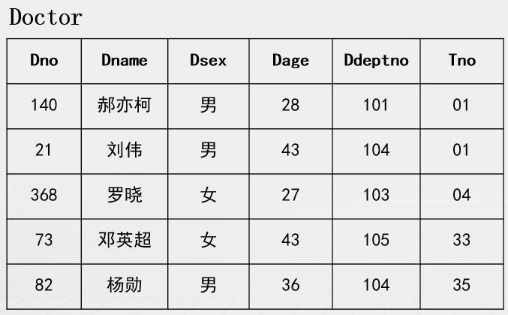
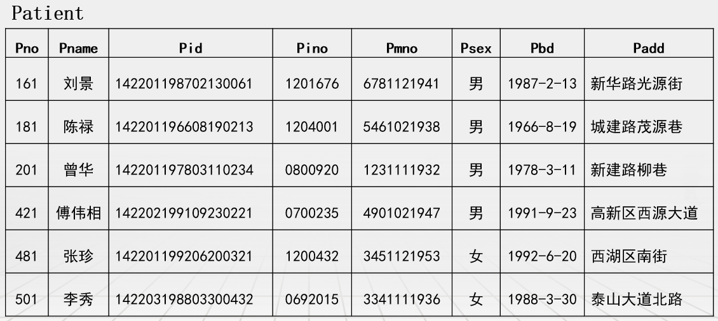
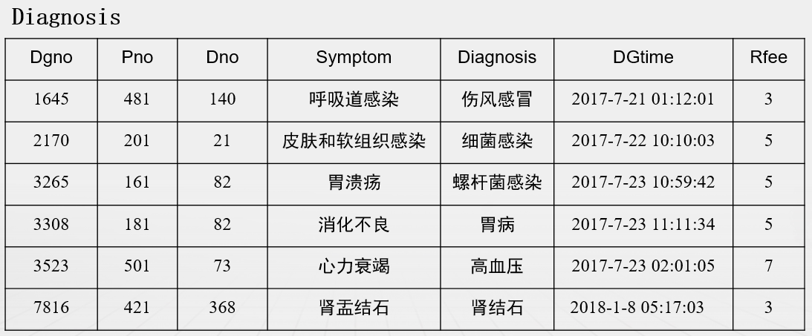
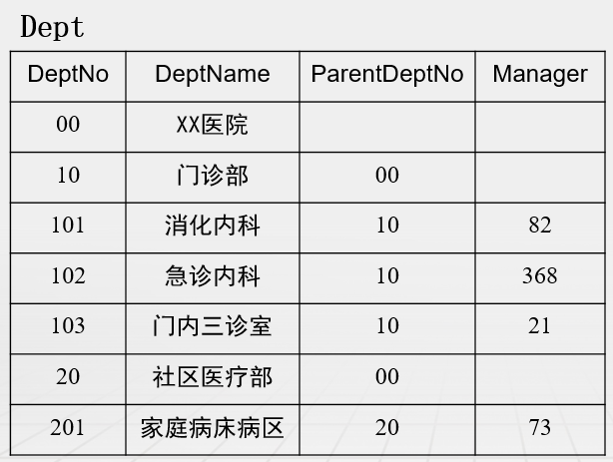
2.关系模型的数据结构
关系模式
HIS数据库模式一个可能的数据库状态
Notes:
表2.9显示了与HIS模式对应的一个关系数据库的状态

Slide 24
3.关系操作
关系操作
 基本的关系操作
关系模型中常用的关系操作包括两大部分：
查询操作和
更新操作(具体分为插入、删除、修改操作）
查询是关系操作中最重要的部分。查询操作可分为：选择、连接、投影、并、差、除、交、笛卡尔积等。
其中，选择、投影、并、差、笛卡尔积是5种基本操作。
Notes:
备注：关系模型中常用的关系操作包括查询操作和插入、删除、修改操作两个部分。
查询是关系操作中最重要的部分。查询操作可分为：选择、连接、投影、并、差、除、交、笛卡尔积等。其中选择、投影、并、差、笛卡尔积是5种基本操作。其他操作可以用基本操作来定义和导出。
具体的关系操作将在本章2.6小节关系代数介绍。

Slide 25
4.关系的完整性
约束和完整性
完整性约束
关系模型中，有三类完整性约束，即实体完整性、参照完整性和用户定义的完整性。
其中实体完整性和参照完整性是关系模型中必须满足的完整性约束条件，被称作关系的两个不变性。
任何关系数据库系统都应该支持这两类完整性。
除此之外，不同的关系数据库系统由于应用环境的不同，往往还需要一些特殊的约束条件，这就是用户自定义完整性。
Notes:
备注：为了维护关系数据库中数据与现实世界的一致性，对关系数据库的插入、删除、修改操作必须有一定的约束。
数据完整性约束指的是为了防止不符合规范的数据进入数据库，在用户对数据进行插入、修改、删除等操作时，DBMS自动按照一定的约束条件对数据进行监测，使不符合规范的数据不能进入数据库，以确保数据库中存储的数据正确、有效、相容。

Slide 26
4.关系的完整性
实体完整性
实体完整性
实体完整性要求表中的所有行都有唯一的标识符，称为主键。
实体完整性规则规定：基本关系的所有主关键字对应的主属性都不能取空值，且取值唯一。
在关系模型中，主关键字作为唯一的标识，且不能为空值。
Notes:
备注：例如，医生关系Doctor（Dno，Dname，Dsex，Dage，Ddeptno，Dlevel,Dsalary）中，Dno是主关键字，则Dno属性都不能为空值。

Slide 27
4.关系的完整性
参照完整性
参照完整性
参照完整性规则：若属性（或属性组）F是基本关系R的外键，它与基本关系S的主键相对应（基本关系R和S不一定是不同的关系），则对于R中每个元组在F上的值必须为：
或者取空值（F的每个属性值均为空值），
或者等于S中某个元组的主键值。
Notes:
备注：外键和参照完整性紧密相连。参照完整性就是表间主键与外键之间的引用规则。如果关系R2的外键X与关系R1的主键相符，则X的每个值或者等于R1中主键的某一个值，或者取空值。
举个例子说明参照完整性，如表2.10和2.11所示。

Slide 28
4.关系的完整性
参照完整性
请问哪些数据可以成功添加到医生信息表中？
参照完整性
不可
医生信息表
‘医生信息表’添加的三条记录
医生编号 | 姓名 | 科室编号 | 职称
001 | 冯如意 | 109 | 医师
002 | 李伟 | NULL | 副主任医师
003 | 黄海兴 | 103 | 副主任医师
医生编号 | 姓名 | 科室编号 | 职称
140 | 郝亦柯 | 102 | 医师
121 | 刘伟 | 103 | 副主任医师
科室信息表
可以
科室编号 | 科室名称 | 科室负责人 | 科室位置
102 | 门诊部 | 张三 | H1-1
103 | 消化内科 | 李四 | H1-2
104 | 急诊外科 | 王五 | H1-3
可以
Notes:
备注：外键和参照完整性紧密相连。参照完整性就是表间主键与外键之间的引用规则。如果关系R2的外键X与关系R1的主键相符，则X的每个值或者等于R1中主键的某一个值，或者取空值。
举个例子说明参照完整性，如表2.10和2.11所示。现将医生信息表（科室编号）与科室信息表（科室编号）建立引用。前提是科室信息表（科室编号）已经是主键。准备添加三条记录，如表2.12所示。
请问哪些数据可以成功添加到医生信息表中？
第一条是不可以的，因为在科室信息表的科室编号中没有109值，第三条是可以的，因为在科室信息表的科室编号中有103值，那么第二条含有NULL的呢？
第一条不可以插入，第三条可以插入，原因正如你所说。第二条其实也是可以添加的，因为外键可以取空值。

Slide 29
4.关系的完整性
用户定义完整性
用户定义完整性
用户定义完整性则是根据应用环境的要求和实际的需要，对某一具体应用所涉及的数据提出约束性条件。
例如：某个属性必须取唯一值，规定某个属性的取值范围等。
性别 属性： 男/女，
(百分制)成绩属性：0和100分之间，
婚姻状态属性： 未婚/已婚/离婚,
Notes:
备注：实体完整性和参照完整性主要是针对关系的主关键字和外部关键字取值必须有效而做出的约束。用户定义完整性则是根据应用环境的要求和实际的需要，对某一具体应用所涉及的数据提出约束性条件。例如某个属性必须取唯一值，规定某个属性的取值范围等。这一约束机制一般不应由应用程序提供，而应由关系模型提供定义并检验。用户定义完整性主要包括字段有效性约束和记录有效性。在数据库中，通常有UNIQUE、NOT NULL、CHECK等关键字实现用户定义的完整性。

Slide 30
5.关系数据模型的优缺点
优点
关系数据模型的优点
（1）关系数据模型与非关系数据模型不同，它是建立在严格的数学概念基础上的。
（2）无论实体还是实体之间的联系都用关系来表示。对数据的检索结果也是关系（即表），概念单一，其数据结构简单、清晰。
（3）关系数据模型的存取路径对用户透明，从而具有更高的数据独立性，更好的安全保密性，简化了程序员的工作和数据库开发建立的工作。
（4）关系数据模型具有丰富的完整性，如实体完整性、参照完整性和用户定义的完整性，大大降低了数据的冗余和数据不一致的概率。

Slide 31
5.关系数据模型的优缺点
缺点
关系数据模型的缺点
（1）对“现实世界”实体的表达能力弱。
（2）由于存取路径对用户透明，查询效率往往不如非关系数据模型。
（3）关系数据模型只有一些固定的操作集，如面向集合和记录的操作，操作是在SQL规格说明中提供的。
（4）能很好地支持业务规则，很多商业化系统不能完全支持实体和参照完整性、域等业务规则，所以需要将它们内置到应用程序中。
Notes:
缺点。
（1）对“现实世界”实体的表达能力弱。关系数据模型将“现实世界”中的实体分割成几张表来存储，以物理表示法来反映实体结构，这样效率会比较差，常常要在查询处理中进行很多连接操作。
（2）由于存取路径对用户透明，查询效率往往不如非关系数据模型。因此，为了提高性能，必须对用户的查询请求进行优化，增加了开发数据库管理系统的负担。
（3）关系数据模型只有一些固定的操作集，如面向集合和记录的操作，操作是在SQL规格说明中提供的。但是，SQL目前不允许指定新的操作。因此，在给许多“现实世界”对象的行为建模就有了太多的限制。
（4）不能很好地支持业务规则，很多商业化系统不能完全支持实体和参照完整性、域等业务规则，所以需要将它们内置到应用程序中。这样当然是危险的，而且容易导致做重复的工作。更糟糕的是，可能还会引起不一致现象。另外，关系数据模型不支持其他类型的业务规则，这意味着它们需要被构建到DBMS或应用程序之中。

Slide 32
6.关系代数
概述
关系代数概述
关系代数是一个由各种运算组成的系统，
运算对象、运算符、运算结果是运算的三大要素。
关系代数用到的运算符包括四类：
集合运算符、专门的关系运算符、比较运算符和逻辑运算符。
Notes:
备注：每种运算以一个或两个关系作为输入，生成一个新的关系作为输出结果。任何一种运算都是将一定的运算符作用于一定的运算对象上，得到预期的运算结果。所以运算对象、运算符、运算结果是运算的三大要素。将关系运算作用于一个或多个关系，总是生成一个新的关系，这个新生成的关系可被其他的运算用来进行进一步的操作。如果任何对对象进行的操作生成的结果仍在这个集合中，则一组对象和运算符构成的集合是封闭的，因此，关系和关系运算符构成的集合是封闭。可以利用闭包性质来构造复杂的关系表达式，将其中一种操作的结果作为另一种操作的操作数。这些操作序列就构成了查询语句，可以从数据库中提取信息。
关系代数用到的运算符包括四类：集合运算符、专门的关系运算符、比较运算符和逻辑运算符，如表2.13所示。

Slide 33
6.关系代数
概述
关系代数运算符
运 算 符 |  | 含 义 | 运 算 符 |  | 含 义
集合运算符 | ∪ - ∩ × | 并 差 交 笛卡尔积 | 比较运算符 | > ≥ < ≤ = ≠ | 大于 大于等于 小于 小于等于 等于 不等于
关系运算符 专门的 | σ π ⋈ ÷ ρ | 选 择 投 影 连 接 除 更 名 | 逻辑运算符 | ¬ ∧ ∨ | 非 与 或
Notes:
备注：每种运算以一个或两个关系作为输入，生成一个新的关系作为输出结果。任何一种运算都是将一定的运算符作用于一定的运算对象上，得到预期的运算结果。所以运算对象、运算符、运算结果是运算的三大要素。将关系运算作用于一个或多个关系，总是生成一个新的关系，这个新生成的关系可被其他的运算用来进行进一步的操作。如果任何对对象进行的操作生成的结果仍在这个集合中，则一组对象和运算符构成的集合是封闭的，因此，关系和关系运算符构成的集合是封闭。可以利用闭包性质来构造复杂的关系表达式，将其中一种操作的结果作为另一种操作的操作数。这些操作序列就构成了查询语句，可以从数据库中提取信息。
关系代数用到的运算符包括四类：集合运算符、专门的关系运算符、比较运算符和逻辑运算符，如表2.13所示。

Slide 34
6.关系代数
概述
关系代数概述
关系代数中的操作可分为三类。
● 传统的集合运算：并、差、交、笛卡尔积；
● 专门的关系运算：投影、选择、连接、除；
● 扩展的关系运算：广义投影、聚集函数和分组、递归闭包。
Notes:
备注：关系代数是与关系模型有关的查询语言，通过对关系的运算来表达查询，其操作对象是关系，操作结果亦为关系。每个操作符接受一个或二个关系实例作为参数，并返回一个关系实例作为结果。下面通过关系代数来说明关系操作是如何实现的。

Slide 35
6.关系代数
传统集合运算
传统集合运算 — 并 交 差
设关系R和S具有相同的关系模式，t是元组变量，t∈R表示t是R的一个元组。则并、差、交运算定义如下：
（1）并运算
R和S的并是由属于R或属于S的元组构成的集合，记为：
（2）差运算
R和S的差是由属于R但不属于S的元组构成的集合，记为：
Notes:
备注：传统的集合运算，很容易掌握。让我们先来了解定义。
设关系R和S具有相同的关系模式，t是元组变量，t ∈ R表示t是R的一个元组。则并、差、交和笛卡尔积运算定义如下：
（1）式中，“∪”为并运算符。并运算就是把两个关系中的所有元组集合在一起，形成一个新的关系。由于关系中的元组是集合运算，所以相同的元组不能在关系中重复出现。
（3）式中，“ ”为交运算符。关系的交可以用差来表示，即：

Slide 36
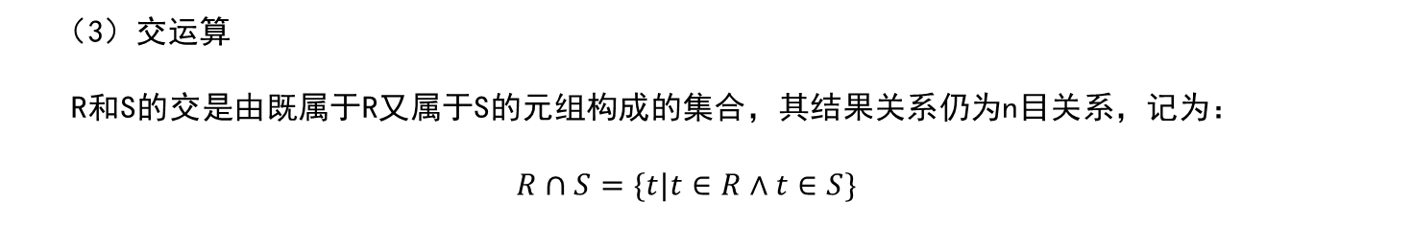

6.关系代数
传统集合运算
传统集合运算 — 并 交 差
（3）交运算
R和S的交是由既属于R又属于S的元组构成的集合，其结果关系仍为n目关系，记为：
$$R∩S=\{t|t∈R∧t∈S\}$$
式中，”$∩$”为交运算符。关系的交可以用差来表示，即：
$$R∩S=R−\left(R−S\right)=S−(S−R)$$
Notes:
备注：（3）式中，“$∩$”为交运算符。关系的交可以用差来表示，即：

Slide 37
6.关系代数
传统集合运算
【例】给定以下三个关系 R1和 R2、R3，求（1）R1∪R2（2）R1－R2（3）R1∩R2
表 R1
患 者 编 号 | 患 者 姓 名 | 患 者 性 别 | 患 者 年 龄 | 社会保险号
206001 | 金荣 | 男 | 24 | 500230241
206002 | 丁冬 | 男 | 21 | 301236542
206003 | 唐雯 | 女 | 50 | 250413692
表 R2
患 者 编 号 | 患 者 姓 名 | 患 者 性 别 | 患 者 年 龄 | 社会保险号
206004 | 李华林 | 男 | 65 | 111425255
206003 | 唐雯 | 女 | 50 | 250413692
表 R3
患 者 编 号 | 电 话 类 型 | 电 话 号 码
206001 | 家庭电话 | 85639456
206003 | 手机 | 1301525xxxx
Notes:
备注：举个例子来说明这三种运算，三张表分别是关系R1，R2,R3.

Slide 38
6.关系代数
传统集合运算
表 R1 U R2
患 者 编 号 | 患 者 姓 名 | 患 者 性 别 | 患 者 年 龄 | 社会保险号
206001 | 金荣 | 男 | 24 | 500230241
206002 | 丁冬 | 男 | 21 | 301236542
206003 | 唐雯 | 女 | 50 | 250413692
206004 | 李华林 | 男 | 65 | 111425255
Notes:
备注：并操作是把关系A与关系B中的元组拼凑到一起，但是两个关系中如果存在相同的元组，则只保留关系A或者关系B的元组。

Slide 39
6.关系代数
传统集合运算
表 R1-R2
患 者 编 号 | 患 者 姓 名 | 患 者 性 别 | 患 者 年 龄 | 社会保险号
206001 | 金荣 | 男 | 24 | 500230241
206002 | 丁冬 | 男 | 21 | 301236542
表 R1∩R2
患 者 编 号 | 患 者 姓 名 | 患 者 性 别 | 患 者 年 龄 | 社会保险号
206003 | 唐雯 | 女 | 50 | 250413692
Notes:
备注：并操作是把关系A与关系B中的元组拼凑到一起，但是两个关系中如果存在相同的元组，则只保留关系A或者关系B的元组。交即选出两个关系中相同的元组。差即选出两个关系中不同的元组。

Slide 40

6.关系代数
笛卡尔积
传统集合运算 — 笛卡尔积
两个分别为n目和m目的关系R和S的笛卡尔积是一个（n + m）列的元组的集合。元组的前n列是关系R的一个元组，后m列是关系S的一个元组。若R有k1个元组，S有k2个元组，则关系R和关系S的笛卡尔积有k1xk2个元组。
记作：
$$R×S=\{\overset{⏜}{t_{r}t_{s}}|t_{r}∈R∧t_{s}∈S\}$$
Notes:
备注：

Slide 41
6.关系代数
笛卡尔积
【例】给定以下两个关系 R1、R3，求 R1×R3
表 R1
患 者 编 号 | 患 者 姓 名 | 患 者 性 别 | 患 者 年 龄 | 社会保险号
206001 | 金荣 | 男 | 24 | 500230241
206002 | 丁冬 | 男 | 21 | 301236542
206003 | 唐雯 | 女 | 50 | 250413692
表 R3
患 者 编 号 | 电 话 类 型 | 电 话 号 码
206001 | 家庭电话 | 85639456
206003 | 手机 | 1301525xxxx
Notes:
备注：举个例子来说明这笛卡尔积运算，两张表分别是关系R1，R3.

Slide 42
6.关系代数
笛卡尔积
表 R1XR3
患者编号 | 患者姓名 | 患者性别 | 患者年龄 | 社会保险号 | 患者编号 | 电话类型 | 电话号码
206001 | 金荣 | 男 | 24 | 500230241 | 206001 | 家庭电话 | 85639456
206001 | 金荣 | 男 | 24 | 500230241 | 206003 | 手机 | 1301525xxxx
206002 | 丁冬 | 男 | 21 | 301236542 | 206001 | 家庭电话 | 85639456
206002 | 丁冬 | 男 | 21 | 301236542 | 206003 | 手机 | 1301525xxxx
206003 | 唐雯 | 女 | 50 | 250413692 | 206001 | 家庭电话 | 85639456
206003 | 唐雯 | 女 | 50 | 250413692 | 206003 | 手机 | 1301525xxxx
Notes:
备注：列为（R1+R3），元组为（R1xR3）笛卡尔积就是集合A中的每个元组和集合B中的元组依次拼接。

Slide 43
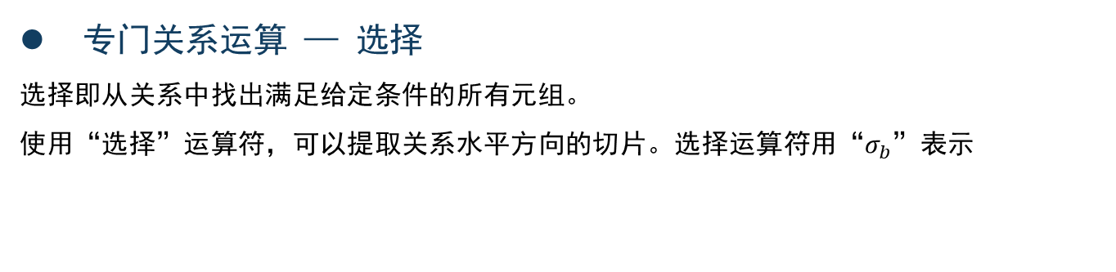

6.关系代数
专门关系运算-选择
专门关系运算 — 选择
选择即从关系中找出满足给定条件的所有元组。
使用“选择”运算符，可以提取关系水平方向的切片。选择运算符用“$σ_{b}$”表示
这里b给出了用来提取关系水平切片的布尔谓词。
$σ _{F}(R)$={t|t $∈R∧F\left(t\right)==^{′}True′$}
选择运算记为：
F：是一个条件，由以下三部分组成：运算对象、算术比较符、逻辑运算符。
t：满足给定条件的元组。
R: 操作对象
Notes:
备注：选择运算是对单个关系施加的运算，其中的条件是以逻辑表达式给出的，该逻辑表达式的值为真的元组被选取。这是从行的角度进行的运算，即水平方向抽取元组。经过选择运算得到的结果可以形成新的关系，其关系模式不变，但其中元组的数目小于或等于原来的关系中的元组的个数，它是原关系的一个子集。具体举例说明。

Slide 44
6.关系代数
专门关系运算-选择
【例】在下面所示患者信息表R中，利用选择运算把30岁以下男患者找出来。
操作对象
条件
表 患者信息表R
患 者 编 号 | 患 者 姓 名 | 患 者 性 别 | 患 者 年 龄 | 社会保险号
206001 | 金荣 | 男 | 24 | 500230241
206002 | 丁冬 | 男 | 21 | 301236542
206003 | 唐雯 | 女 | 50 | 250413692
206004 | 李华林 | 男 | 65 | 111425255
206005 | 文娟 | 女 | 45 | 789256342
Notes:
备注：在表2.21所示患者信息表中，利用选择运算把30岁以下男患者找出来。

Slide 45

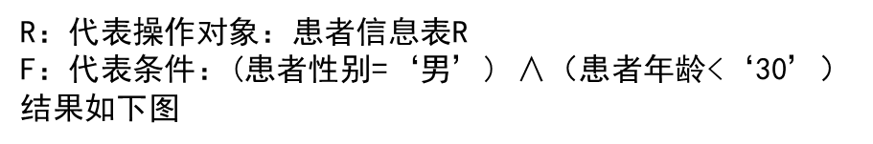

6.关系代数
专门关系运算-选择
$$σ _{（患者性别=’男‘）\text{∧}（患者年龄<’30‘）}(R)$$
R：代表操作对象：患者信息表R
F：代表条件：(患者性别=‘男’) $\text{∧}$（患者年龄<‘30’）
结果如下图
表 $σ_{F}(R)$
患 者 编 号 | 患 者 姓 名 | 患 者 性 别 | 患 者 年 龄 | 社会保险号
206001 | 金荣 | 男 | 24 | 500230241
206002 | 丁冬 | 男 | 21 | 301236542
Notes:
备注：在表2.21所示患者信息表中，利用选择运算把30岁以下男患者找出来。

Slide 46
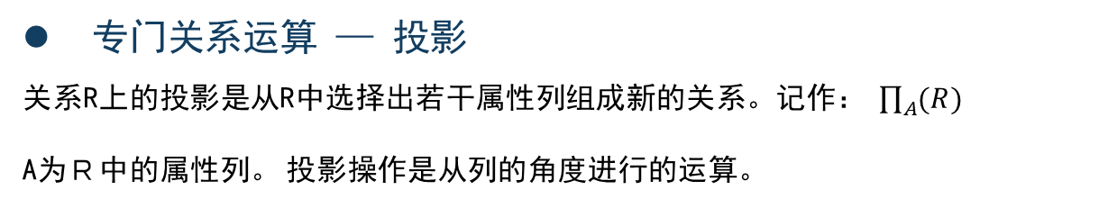
6.关系代数
专门关系运算-投影
专门关系运算 — 投影
关系R上的投影是从R中选择出若干属性列组成新的关系。记作： $\prod_{A}{(R)}$
A为Ｒ中的属性列。 投影操作是从列的角度进行的运算。
表 患者信息表R
患 者 编 号 | 患 者 姓 名 | 患 者 性 别 | 患 者 年 龄 | 社会保险号
206001 | 金荣 | 男 | 24 | 500230241
206002 | 丁冬 | 男 | 21 | 301236542
206003 | 唐雯 | 女 | 50 | 250413692
206004 | 李华林 | 男 | 65 | 111425255
206005 | 文娟 | 女 | 45 | 789256342
Notes:
备注：传统的集合运算将关系看成元组的集合，其运算是从关系的“水平”方向即行的角度来进行。而专门的关系运算不仅涉及行而且涉及列。投影操作就是从列的角度进行的运算。
具体举例说明投影运算。患者信息表R如图所示

Slide 47
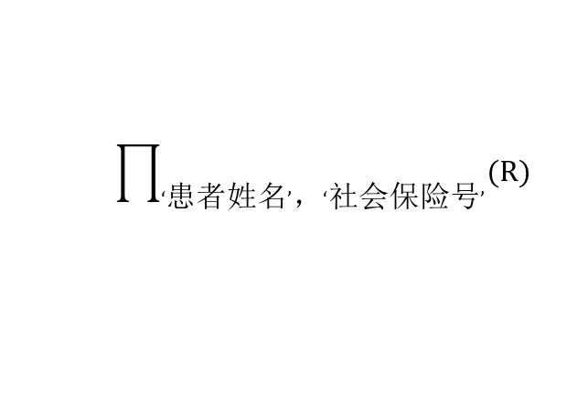
6.关系代数
专门关系运算-投影
【例】在患者信息表R中，利用投影运算得到患者的姓名和社会保险号，
投影结果如下表所示。
$$\prod_{‘患者姓名’，‘社会保险号’}{(R)}$$
表 将R关系在患者姓名和社会保险号属性上投影
患 者 姓 名 | 社会保险号
金荣 | 500230241
丁冬 | 301236542
唐雯 | 250413692
李华林 | 111425255
文娟 | 789256342
Notes:
备注：投影就是对列进行选择。

Slide 48
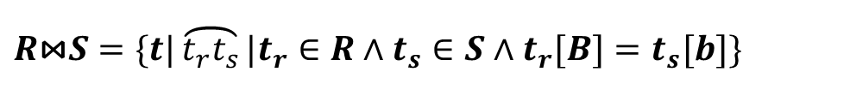
6.关系代数
专门关系运算-连接
专门关系运算 — 连接
连接也称为Ɵ连接。连接运算从R和S的笛卡尔积RXS中选取（R关系）在A属性组上的值与（S关系）在B属性组上值满足比较关系的元组。
连接运算中有两种最为重要也最为常见的连接，一种是自然连接，另一种是条件连接。
自然连接
自然连接要求两个关系中进行比较的分量必须是相同的属性组，并且要在结果中将重复的属性去掉。它的形式定义为：
$$R\text{⋈}S=\{t|{\overset{⏜}{t_{r}t_{s}}|t}_{r}∈R∧t_{s}∈S∧t_{r}[B]=t_{s}[b]\}$$
Notes:
备注：连接也称为Ɵ连接。它是从两个关系的笛卡尔积中选取属性间满足一定条件的元组。连接运算从R和S的笛卡尔积RXS中选取（R关系）在A属性组上的值与（S关系）在B属性组上值满足比较关系的元组。Ɵ可以表示 =，<，>， 和 等比较运算符中的任一个或它们中任一个的补（比如 ）。
连接运算中有两种最为重要也最为常见的连接，一种是自然连接，另一种是条件连接。连接运算一般是从行的角度进行的操作，但自然连接是同时从行和列的角度进行的操作。
自然链接是一种特殊的等值链接

Slide 49
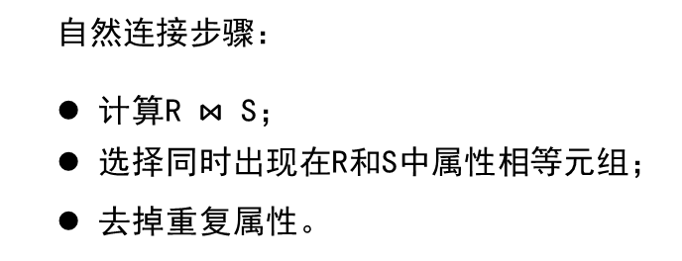
6.关系代数
专门关系运算-连接
自然连接
自然连接步骤：
● 计算R $\text{⋈}$ S；
● 选择同时出现在R和S中属性相等元组；
● 去掉重复属性。
连接运算一般是从行的角度进行的操作，但自然连接是同时从行和列的角度进行的操作。
如果两个关系没有公共属性，自然连接就是笛卡尔积。
Notes:
备注：
连接运算一般是从行的角度进行的操作，但自然连接是同时从行和列的角度进行的操作。
使用笛卡尔乘积和自然连接运算，可以进行多表查询。对于一个笛卡尔乘积和自然连接的操作序列，可以按任意的顺序加以组合而得到相同的结果。
可以看出，如果两个关系没有公共属性，自然连接就是笛卡尔积。

Slide 50

6.关系代数
专门关系运算-连接
自然连接
【例】定义以下两个关系R1和R2，求 R1$\text{⋈}$R2
表 R1 表 R2
A 医生姓名 | B 医生性别 | C 工资 |  | D 职称 | E 工资
郝亦柯 | 男 | 2500 |  | 医师 | 2500
刘伟 | 男 | 2850 |  | 副主任医师 | 2850
邓英超 | 女 | 3000 |  | 主任医师 | 3000
表 R1$\text{⋈}$R2
A 医生姓名 | B 医生性别 | C 工资 | D 职称
郝亦柯 | 男 | 2500 | 医师
刘伟 | 男 | 2850 | 副主任医师
邓英超 | 女 | 3000 | 主任医师
Notes:
备注：具体举例说明：
将关系R1和R2进行自然连接，结果如表2-25所示。

Slide 51
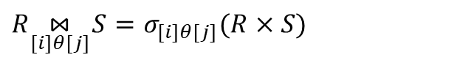
6.关系代数
专门关系运算-连接
条件连接
假定ϴ为算术运算符。则关系R的第i个属性（第i列）和关系S的第j个属性（第j列）的连接定义为：
$$\underset{ [i]θ[j]}{R \text{⋈}}S=σ_{[i]θ[j]}(R×S)$$
当θ为“=”时的连接称为等值连接。
Notes:
备注：条件连接就是把两个关系按照按某种条件约束以一切可能的组合方式结合在一起形成新的关系。从定义上可以看出联接运算就是在两个关系的笛卡尔积上进行的选择运算。
当θ为“=”时的连接称为等值连接。

Slide 52


6.关系代数
专门关系运算-连接
条件连接
【例】如图所示的关系R1和R2，求
$$\underset{C=E}{R1\text{⋈}R2}$$
表 R1 表 R2
A 医生姓名 | B 医生性别 | C 工资 |  | D 职称 | E 工资
郝亦柯 | 男 | 2500 |  | 医师 | 2500
刘伟 | 男 | 2850 |  | 副主任医师 | 2850
邓英超 | 女 | 3000 |  | 主任医师 | 3000
A 医生姓名 | B 医生性别 | C 工资 | D 职称 | E 工资
郝亦柯 | 男 | 2500 | 医师 | 2500
刘伟 | 男 | 2850 | 副主任医师 | 2850
邓英超 | 女 | 3000 | 主任医师 | 3000
表 $\underset{C=E}{R1\text{⋈}R2}$
Notes:
备注：R1和R2关系见上表2.24 .先计算R1 × R2,在R1 × R2运算结果的基础上，选择满足C = E的元组，结果如表2.27所示：

Slide 53
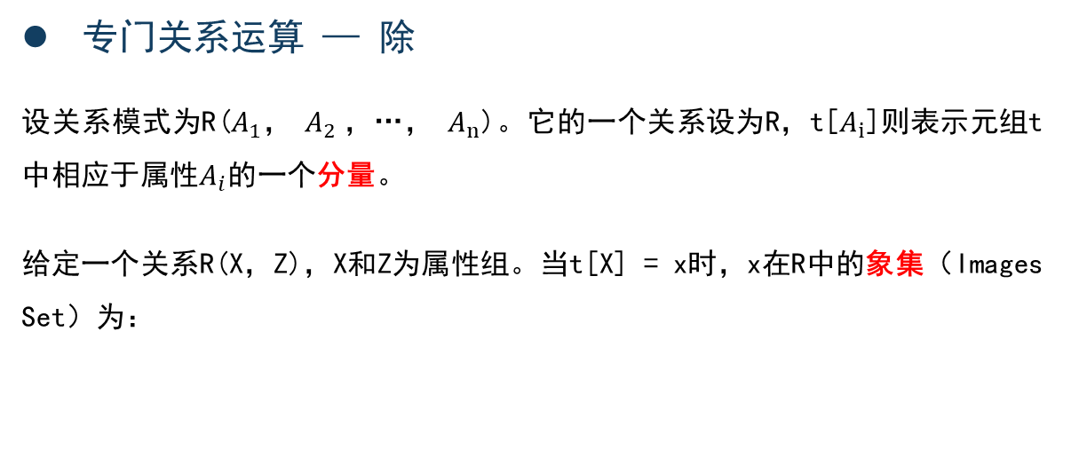
6.关系代数
专门关系运算-除
专门关系运算 — 除
设关系模式为R($A_{1}$， $A_{2}$，…， $A_{n}$)。它的一个关系设为R，t[$A_{i}$]则表示元组t中相应于属性$A_{i}$的一个分量。
给定一个关系R(X，Z)，X和Z为属性组。当t[X] = x时，x在R中的象集（Images Set）为：
Notes:
备注：在介绍除运算之前先需了解几个基本概念：分量和象集。象集表示R中属性组X上值为x的诸元组在Z上分量的集合。
下面引入除的定义。给定关系R(X，Y)和S(Y，Z)，其中X，Y，Z为属性组。R中的Y与S中的Y可以有不同的属性名，但必须出自相同的域集，Z可以为空。R与S的除运算得到一个新的关系P(X)，P是R中满足下列条件的元组在X属性列上的投影：元组在X上分量值x的象集Yx包含S在Y上投影的集合。记为：
除操作是同时从行和列角度进行运算，适合于包含了短语“对所有的”、“全部”之类的查询。

Slide 54

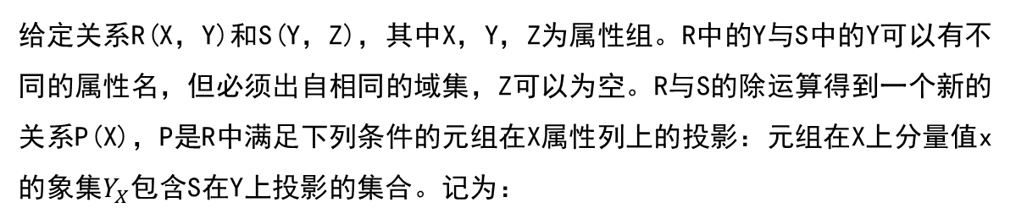
6.关系代数
专门关系运算-除
专门关系运算 — 除
给定关系R(X，Y)和S(Y，Z)，其中X，Y，Z为属性组。R中的Y与S中的Y可以有不同的属性名，但必须出自相同的域集，Z可以为空。R与S的除运算得到一个新的关系P(X)，P是R中满足下列条件的元组在X属性列上的投影：元组在X上分量值x的象集$Y_{X}$包含S在Y上投影的集合。记为：
$Y_{X}$是x在R中的象集，x = $t_{r}[X]$
Notes:
备注：在介绍除运算之前先需了解几个基本概念：分量和象集。象集表示R中属性组X上值为x的诸元组在Z上分量的集合。
下面引入除的定义。给定关系R(X，Y)和S(Y，Z)，其中X，Y，Z为属性组。R中的Y与S中的Y可以有不同的属性名，但必须出自相同的域集，Z可以为空。R与S的除运算得到一个新的关系P(X)，P是R中满足下列条件的元组在X属性列上的投影：元组在X上分量值x的象集Yx包含S在Y上投影的集合。记为：
除操作是同时从行和列角度进行运算，适合于包含了短语“对所有的”、“全部”之类的查询。

Slide 55
6.关系代数
专门关系运算-除
专门关系运算 — 除
【例】给定两个关系R1、R2，求R1 ÷ R2。
表 R1
表 R2
pid | did
206001 | 3501
206002 | 3501
206003 | 3502
206001 | 3502
206002 | 3502
206001 | 3503
did
3501
3502
表 R1 ÷ R2
pid
206001
206002
Notes:
备注：在关系R1中，Pid可以取3个值{206001，206002，206003}。其中：
206001的象集为{3501,3502,3503}
206002的象集为{3501,3502}
206003的象集为{3502}
R2在Did上的投影为{3501,3502}
于是可以得出：206001和206002的象集包含了R2在did上的投影，即
R1 ÷ R2 = {206001，206002}

Slide 56
6.关系代数
专门关系运算-除
专门关系运算—除
解析：
在关系R1中，Pid可以取3个值{206001，206002，206003}。其中：
206001的象集为{3501,3502,3503}
206002的象集为{3501,3502}
206003的象集为{3502}
R2在Did上的投影为{3501,3502}
于是可以得出：206001和206002的象集包含了R2在did上的投影，即
R1 ÷ R2 = {206001，206002}
Notes:
备注：在关系R1中，Pid可以取3个值{206001，206002，206003}。其中：
206001的象集为{3501,3502,3503}
206002的象集为{3501,3502}
206003的象集为{3502}
R2在Did上的投影为{3501,3502}
于是可以得出：206001和206002的象集包含了R2在did上的投影，即
R1 ÷ R2 = {206001，206002}

Slide 57
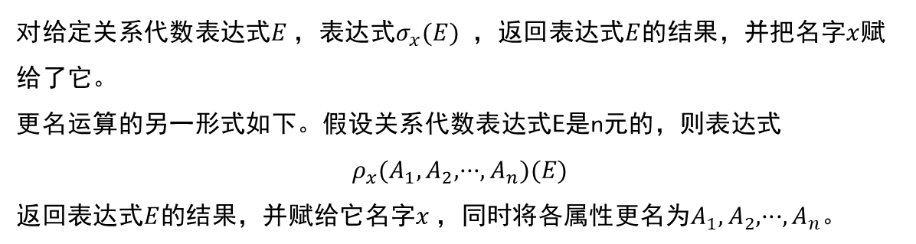
6.关系代数
专门关系运算-更名
专门关系运算 — 更名
对给定关系代数表达式$E$，表达式$σ_{x}(E)$ ，返回表达式$E$的结果，并把名字$x$赋给了它。
更名运算的另一形式如下。假设关系代数表达式E是n元的，则表达式
$$ρ_{x}(A_{1},A_{2},{···,A}_{n})(E)$$
返回表达式$E$的结果，并赋给它名字$x$，同时将各属性更名为$A_{1},A_{2},{···,A}_{n}$。
更名运算一般运用于以下情况：给属性重新命名；给表达式结果重新命名；关系的自身连接（即单个关系与自己进行连接）中，将一个关系命名为多个名称便于区分等。
Notes:
关系代数表达式的结果不像数据库中的关系那样，关系代数表达式的结果没有可供引用的名字。具有可赋给它们名字的能力是很有用的，用小写希腊字母ρ表示的更名运算使得我们可以完成这一任务。对给定关系代数表达式E，表达式 ，返回表达式E的结果，并把名字x赋给了它。
关系R自身被认为是一个（最小的）关系代数表达式。因此，也可以将更名运算运用于关系R，这样可得到具有新名字的一个相同的关系。
更名运算一般运用于以下情况：给属性重新命名；给表达式结果重新命名；关系的自身连接（即单个关系与自己进行连接）中，将一个关系命名为多个名称便于区分等。例如，在关系医生中，查询与刘伟职称相同的所有医生的基本信息，则需要查询医生表两次。第一次查询刘伟的职称，第二次根据该职称查询所有职称与其相同的医生的基本信息。为了便于操作，我们可以将其分别更名。

Slide 58
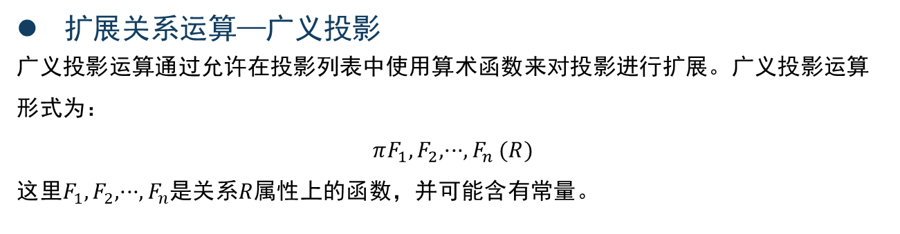
6.关系代数
扩展关系运算-广义投影
扩展关系运算—广义投影
广义投影运算通过允许在投影列表中使用算术函数来对投影进行扩展。广义投影运算形式为：
$$πF_{1},F_{2},{···,F}_{n}(R)$$
这里$F_{1},F_{2},{···,F}_{n}$是关系$R$属性上的函数，并可能含有常量。
【例】在关系药品(药品编号,药品名称,价格,包装单位,药品类型)中，药品类型为西药的药品的价格增加1%，则可用下式表示：

Slide 59
6.关系代数
扩展关系运算-聚集函数和分组
扩展关系运算—聚集函数和分组
聚集函数输入值的一个集合，将单一值作为结果返回。
常用的聚集函数：最大值max，最小值min，平均值avg，总和值sum，计数值count等。
使用聚集函数的集合中，一个值可以出现多次，值出现的顺序是无关紧要的，这样的集合称为多重集。
集合是多重集的特例，其中每个值都只出现一次。有时，我们只想对重复的值计算一次，可以使用distinct去除重复值。
Notes:
备注：聚集函数输入值的一个集合，将单一值作为结果返回。常用的聚集函数包括求最大值max，最小值min，平均值avg，总和值sum和计数值count等。
使用聚集函数的集合中，一个值可以出现多次，值出现的顺序是无关紧要的，这样的集合称为多重集。集合是多重集的特例，其中每个值都只出现一次。有时，我们只想对重复的值计算一次，可以使用distinct去除重复值。

Slide 60
6.关系代数
扩展关系运算-聚集函数和分组
扩展关系运算—聚集函数和分组
【例】统计医生有几种职称，这里每个职称应只计算一次，查询表达式为：
其中，符号Г是字母G的手写体，关系代数运算符Г表示聚集将被应用。
Notes:
备注：具体举例说明,例如，我们要统计医生有几种职称，这里每个职称应只计算一次，查询表达式为：

Slide 61
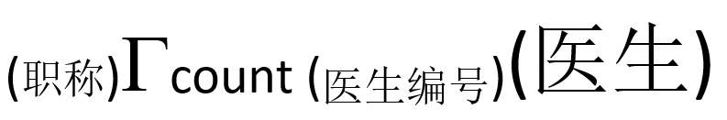
6.关系代数
扩展关系运算-聚集函数和分组
【例】我们希望分别找出每级职称对应的医生人数而不是所有的医生人数，
查询表达式如下所示：
在这个表达式中Г左侧的下标职称属性表明输入关系医生按照职称的值进行分组，Г右侧下标的表达式count（医生编号）表明对每组元组（每级职称）计数。
Notes:
备注：例2：我们希望分别找出每级职称对应的医生人数而不是所有的医生人数，为了实现此功能，我们需要根据职称属性将关系医生分组（group），然后对每个分组独立的应用聚集函数。
在这个表达式中Г左侧的下标职称属性表明输入关系医生按照职称的值进行分组，Г右侧下标的表达式count（医生编号）表明对每组元组（每级职称）计数。

Slide 62

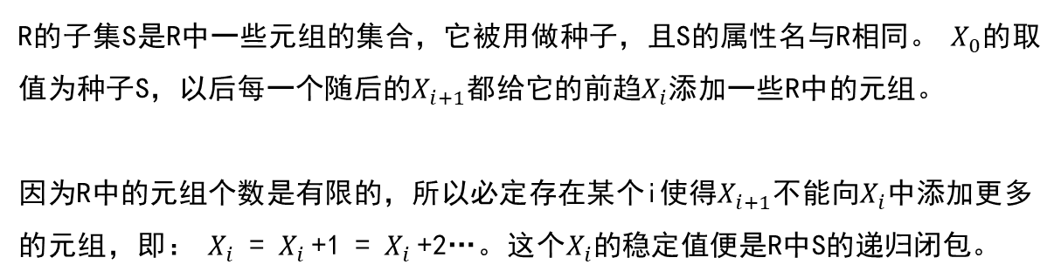
6.关系代数
扩展关系运算-递归闭包
扩展关系运算—递归闭包
假定k是关系R的一个关键字；f是R中的一个外关键字，且后向引用到R；
是包含于R的一个初始元组集。对于i = 0, 1, 2, …，考虑下面的操作序列：
$$X_{i}=X_{i−1}∪π_{R}σ_{b_{i}}(ρ(X_{i−1})×R),i>0,b_{i}=(X_{i−1}.k=f)$$
R中S的递归闭包用
R的子集S是R中一些元组的集合，它被用做种子，且S的属性名与R相同。 $X_{0}$的取值为种子S，以后每一个随后的$X_{i+1}$都给它的前趋$X_{i}$添加一些R中的元组。
因为R中的元组个数是有限的，所以必定存在某个i使得$X_{i+1}$不能向$X_{i}$中添加更多的元组，即： $X_{i}$ = $X_{i}$+1 = $X_{i}$+2…。这个$X_{i}$的稳定值便是R中S的递归闭包。
Notes:
备注：关系代数也包含简单的运算用来进行元组的插入、删除和修改等操作。然而，即使有这些附加的运算，整个关系代数仍然有严重的缺陷。关系代数的一个基本缺陷是：它没有提供类似于传统编程语言中的“while循环”那样的功能，来进行不确定次数的循环运算。对关系代数加以扩展，引入“递归闭包”运算即可解决这个问题。递归闭包应用于相同类型的元组之间的递归关系。

Slide 63
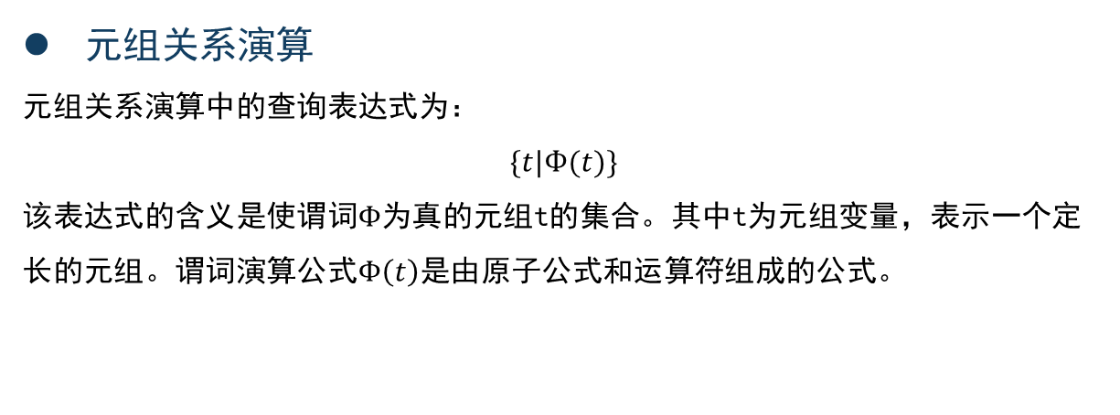
6.关系演算
元组关系演算
元组关系演算
元组关系演算中的查询表达式为：
$\{t|Ф(t)\}$
该表达式的含义是使谓词$Φ$为真的元组t的集合。其中t为元组变量，表示一个定长的元组。谓词演算公式$Φ\left(t\right)$是由原子公式和运算符组成的公式。
原子公式有以下三类：
（1）R(t)。R是关系名，t是元组变量。
（2）t[X]θu[Y]。t和u是元组变量，θ是算术比较运算符。t[X]和u[Y]分别表示t的X分量和u的Y分量。t[X]θu[Y]表示t的x分量与u的Y分量满足比较关系θ。
（3）t[X]θC。这里C是常量。
Notes:
元组关系演算以元组变量作为谓词变元的基本对象，每个元组变量值域通常会覆盖一个特定的数据库关系，也就是说，该变量可以从此关系中任选一个元组作为其值。

Slide 64
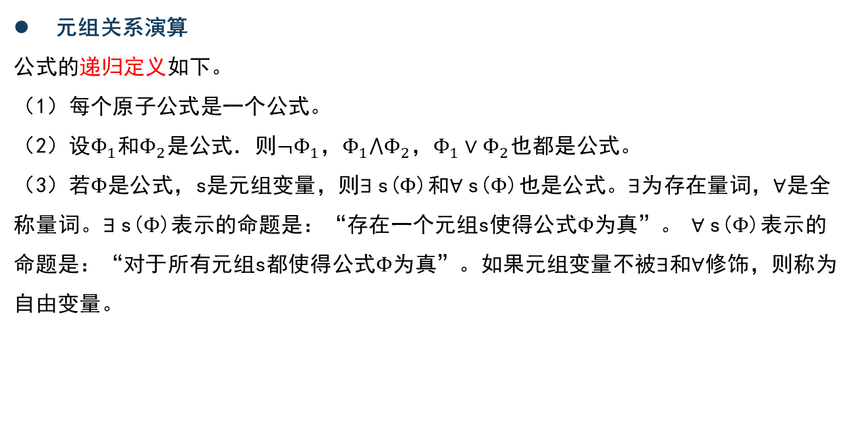
6.关系演算
元组关系演算
元组关系演算
公式的递归定义如下。
（1）每个原子公式是一个公式。
（2）设$Φ_{1}$和$Φ_{2}$是公式．则${¬Φ}_{1}$，$Φ_{1}{⋀Φ}_{2}$，$Φ_{1}{∨Φ}_{2}$也都是公式。
（3）若$Φ$是公式，s是元组变量，则$∃$s($Φ$)和$∀$s($Φ$)也是公式。$∃$为存在量词，$∀$是全称量词。$∃$s($Φ$)表示的命题是：“存在一个元组s使得公式$Φ$为真”。 $∀$s($Φ$)表示的命题是：“对于所有元组s都使得公式$Φ$为真”。如果元组变量不被$∃$和$∀$修饰，则称为自由变量。
Notes:
按照以上四项优先级的要求对原子公式进行有限次的复合，即时求得元组演算的所有公式。

Slide 65
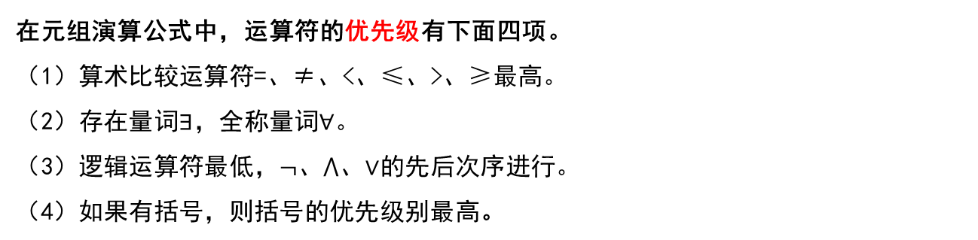
6.关系演算
元组关系演算
元组关系演算
在元组演算公式中，运算符的优先级有下面四项。
（1）算术比较运算符=、≠、<、≤、>、≥最高。
（2）存在量词$∃$，全称量词$∀$。
（3）逻辑运算符最低，$¬$、$⋀$、$∨$的先后次序进行。
（4）如果有括号，则括号的优先级别最高。
Notes:
按照以上四项优先级的要求对原子公式进行有限次的复合，即时求得元组演算的所有公式。

Slide 66



6.关系演算
元组关系演算
等价表示
（1）并$R∪S=\{t|R\left(t\right)⋁S\left(t\right)\}$。
（2）差$R−S=\{t|R\left(t\right)⋀¬S\left(t\right)\}$。
（3）笛卡儿积
式中，t(n+m)表示t是(n + m)元组，un表示u是n元组，vm表示v是m元组。
（4）选择$σ_{F}\left(R\right)=\{t|R\left(t\right)⋀P\}$，式中，P为布尔函数。
（5）投影
式中，${x=i}_{1},i_{2}, {···,i}_{k}$。
$$\{t|NOT\text{医生}\left(\left(t\right)\right)\}$$
【例】查询所有在门诊部工作的医生的基本信息。
$$\{t|\left(∃t\right)医生\left(t\right)∧\left(∃s\right)\left(组织机构\left(s\right)∧s\left[部门编号\right]=t\left[部门编号\right]∧s\left[部门名称\right]=′门诊部′\right)\}$$
Notes:
关系代数运算都可以等价地用元组关系演算表达式表示。等价是指双方运算表达式的结果关系相同。下面把五种基本运算表示成元组关系演算表达式。
在演算表达式中使用全称量词、存在量词或谓词否定时，必须确保得到的表达式是有意义的。关系演算中的安全表达式是指该表达式可以保证得到的结果一定是有限数目的元组；否则，就称该表达式是不安全的。例如，表达式
{t | NOT(医生(t))}
就是不安全的，因为它会得到全域中除医生元组之外的所有元组，这样的元组有无限多个。

Slide 67
6.关系演算
QBE特点
域关系演算语言QBE
通过例子查询（Query By Example，QBE）是一种域关系运算的关系语言，同时也指使用此语言的关系数据库管理系统
QBE的特点：
（1）QBE是交互式语言
（2）QBE是表格语言
（3）QBE是基于例子的查询语言
Notes:
1．QBE是交互式语言
QBE操作方式特别，它是一种高度非过程化的基于屏幕表格的查询语言，用户通过终端屏幕编辑程序以填写表格的方式构造查询要求，而查询结果也是以表格形式显示。
2．QBE是表格语言
QBE是在显示屏幕的表格上进行查询的，所以具有“二维语法”的特点，而其他语言的语法是线形的。
3．QBE是基于例子的查询语言
它的操作方式对于用户来说易于掌握，特别被缺乏计算机和数学知识的非计算机专业人士接受。
使用QBE时，用户先向系统调用一张或几张空白表格，显示在终端上。然后，用户输入关系名。系统接收后，在空白表格的第一行从左到右依次显示该关系名和它们的各个属性名。这时用户就可以通过填表的方法进行查询或其他数据操作。

Slide 68
6.关系演算
QBE
（1）用户提出请求。
（2）屏幕显示空白表格
（3）用户在最左边一栏输入关系名“学生”
【例】以学生选课数据库为例：
学生(学号,姓名,性别,年龄,系)
课程(课程号,课程名)
选课(学号,课程号,成绩)
找出数学系的所有学生姓名
T是示例元素
（4）系统显示该关系的属性名
（5）用户构造查询条件
（6）屏幕显示查询结果
学生 | 学号 | 姓名 | 性别 | 年龄 | 系
 |  | P.T |  |  | 数学系
学生 | 学号 | 姓名 | 性别 | 年龄 | 系
 |  | P.张三 |  |  | 数学系
学生 | 学号 | 姓名 | 性别 | 年龄 | 系
 | P.1001 | P.张三 | P.男 | P.20 | P.数学系
Notes:
表中，T是示例元素，即域变量。QBE要求示例元素下面一定要加下画线。数学系是查询条件，不需要加下画线；P是操作符，表示打印（Print），实际上是显示；查询条件中可以使用比较运算符>、<、≤、≥、≠、＝，其中＝可以省略。
示例元素是这个域中可能的一个值，不必是查询结果中的元素。如果要求表示数学系的学生，则只要给出任意的一个学生名，而不必是数学系的某个学生名。本例中姓名使用“张三”表示
域关系演算与元组关系演算类似，但它们的变量变化范围不同。元组关系演算使用的变量在数据库中所有元组的范围内变化；而域关系演算使用的变量在数据库中所有的域的范围内变化。因此，尽管两种演算都是从数据库中提取基本事实，原子谓词的形式却不同。在域关系演算中，不需要使用属性函数从元组中提取值，因为当自由变量组装成元组时这些值已经获得，因此，属性值之间的比较由变量之间的直接比较来代替通过相匹配的属性的共同变量，不同关系的元组能够被连接起来。域关系演算和元组关系演算的开发过程类似。通过对语法进行扩展来处理划分和查询问题，域关系演算能表达任何由关系代数表达的查询。

